Slide 1
Transacciones de EIF al exterior

Slide 2
Regex vs Multilabel Clasification

Slide 3


Slide 4
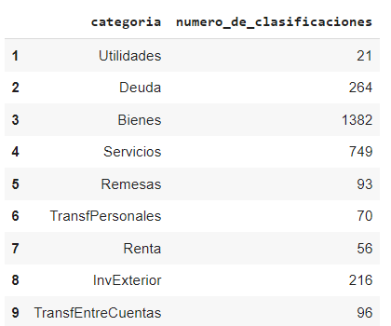
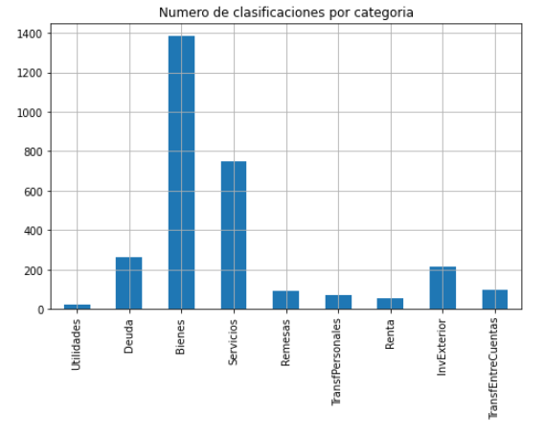

Slide 5
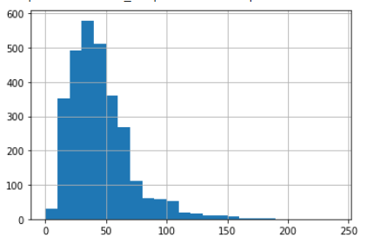

Slide 6
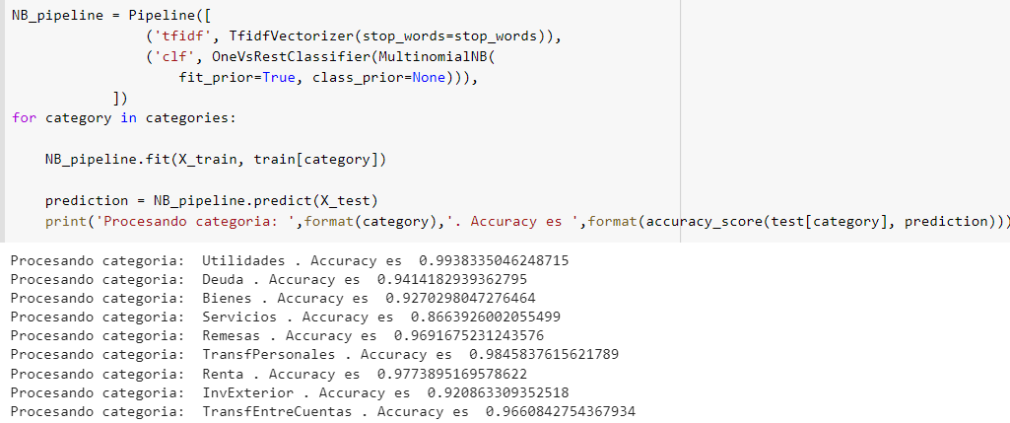
Naive Bayes

Slide 7
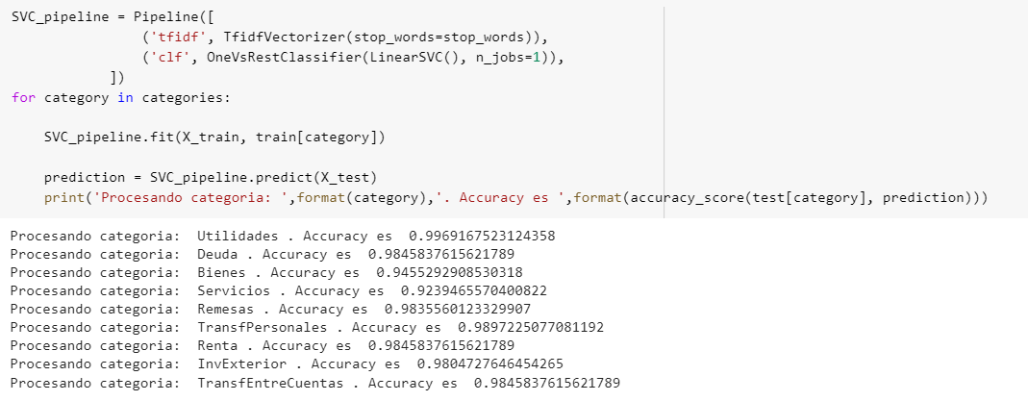
SVC

Slide 8
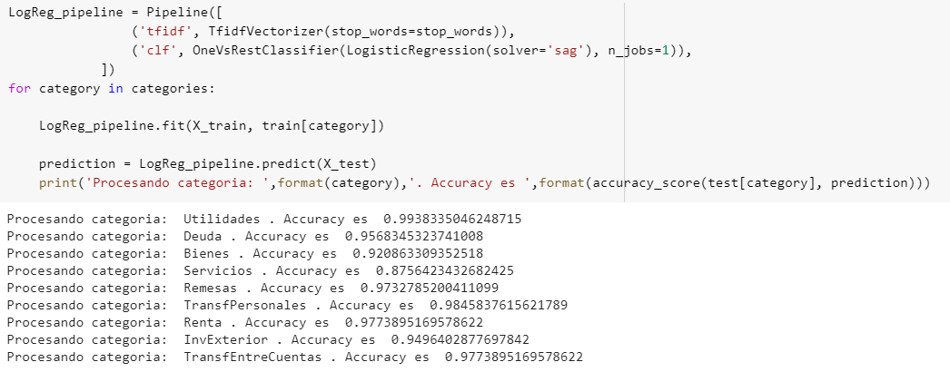

Slide 9
Topic detection

Slide 10
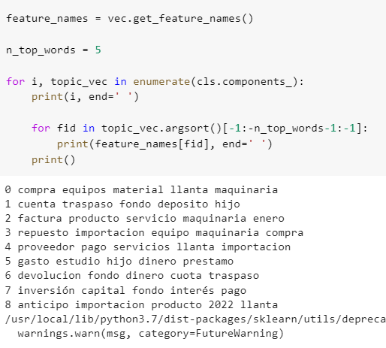


Slide 11
App en Python
para uso de los analistas

